Slide 1
Лабораторная работа 4 АСП
Чигладзе М.В. 29 мая 2003
Российский университет дружбы народов, Москва, Россия
1/14

Slide 2
Информация

Slide 3

Докладчик
Чигладзе Майя Владиславовна
студент РУДН направления Прикладная информатика
заместитель ОСК профсоюза РУДН
волонтер университета и Москвы
[1132239399@pfur.ru]
https://github.com/LaMeru

Slide 4
Вводная часть

Slide 5
Цели
Целью данной работы является приобретение практических навыков по установке и базовому конфигурированию HTTP-сервера Apache

Slide 6
Актуальность
В условиях стремительного развития информационных технологий и широкого распространения веб-приложений, умение работать с веб-серверами становится одной из ключевых компетенций специалистов в области ИТ. Наиболее популярным и востребованным решением является Apache HTTP Server, который применяется для размещения сайтов, веб-сервисов и корпоративных приложений.

Slide 7
Материалы и методы
Материалы
Программное обеспечение:
Операционная система (Linux/Windows).
Apache HTTP Server (актуальная версия).
Текстовый редактор (nano, vim, Notepad++ или аналог).
Веб-браузер (Chrome, Firefox и др.) для проверки работы сервера.
Аппаратные средства:
Персональный компьютер или виртуальная машина с доступом к сети.

Slide 8
Выполнение лабораторной работы

Slide 9
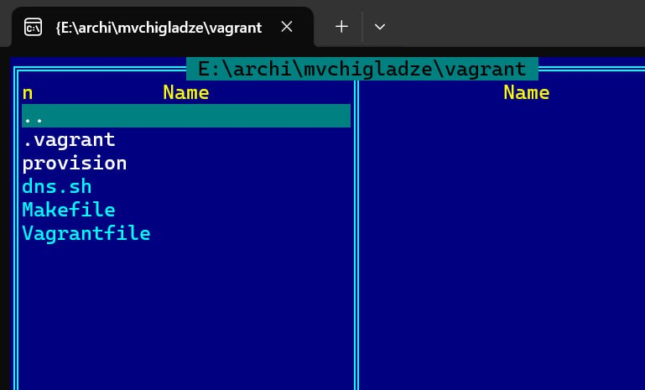
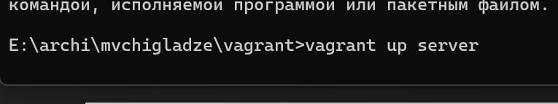
Установка HTTP-сервера
Рис. 1. Перешла в рабочий каталог
Рис. 2. Виртуальная машина сервер

Slide 10
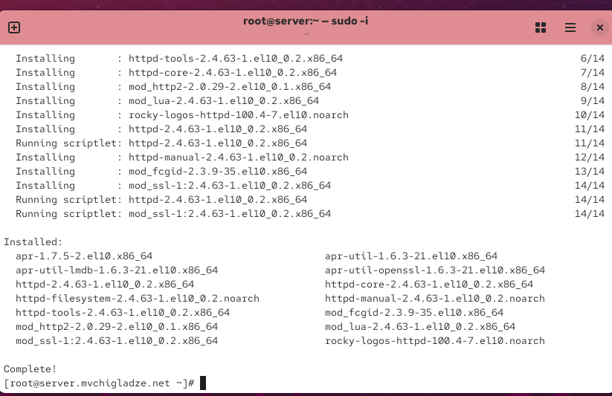
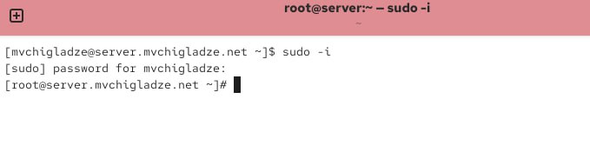
Установка HTTP-сервера
Рис. 3. В режим суперпользователя
Рис. 4. Установите репозиторий веб-сервера

Slide 11
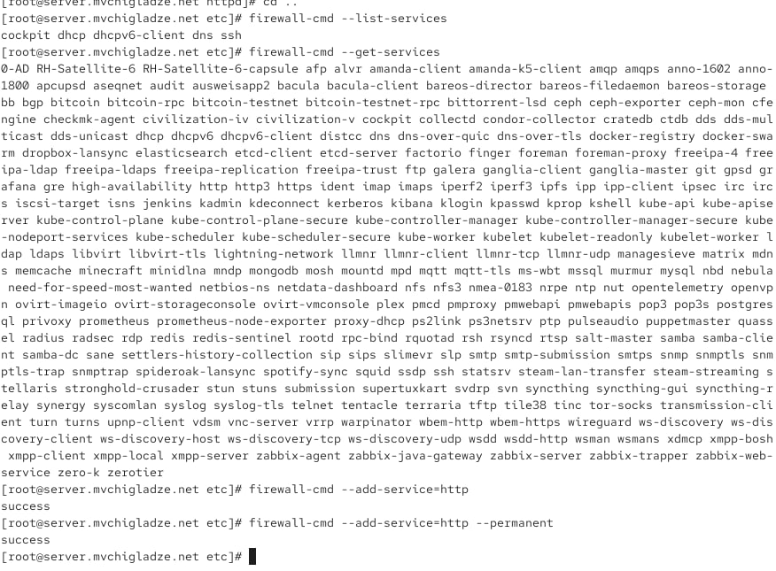
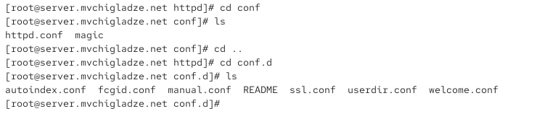
Установка HTTP-сервера
Рис. 5. Содержание конфигурационных файлов
Рис. 6. Внесла изменения в настройки межсетевого экрана

Slide 12
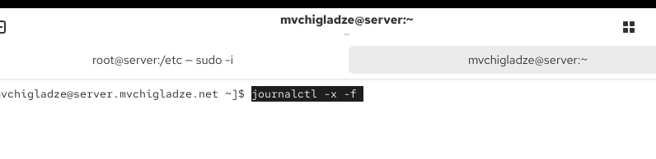
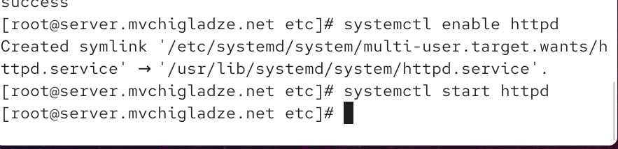
Установка HTTP-сервера
Рис. 7. В дополнительном терминале запустила расширенный лог сообщений
Рис 8. В первом терминале активировала сервер

Slide 13
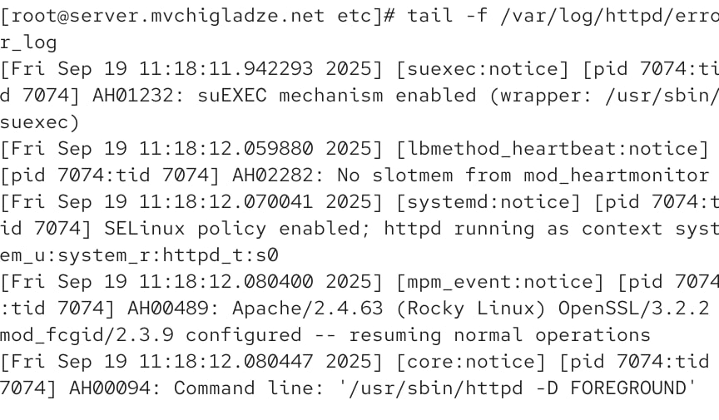
Анализ работы HTTP-сервера
Рис. 9 На виртуальной маишне посмотрела лог сообщений

Slide 14
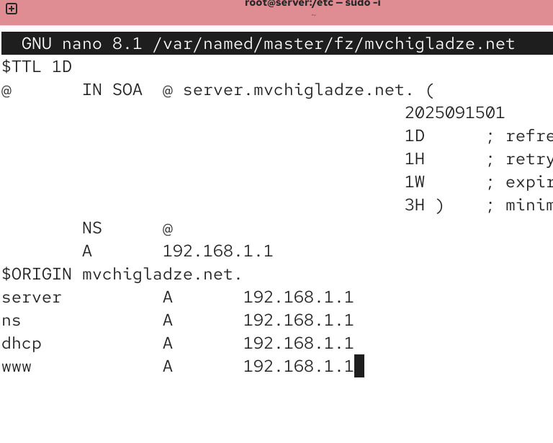
Анализ работы HTTP-сервера
Рис. 11. Остановила работу сервера для внесения изменений
Рис. 12. Добавила запись для сервера

Slide 15
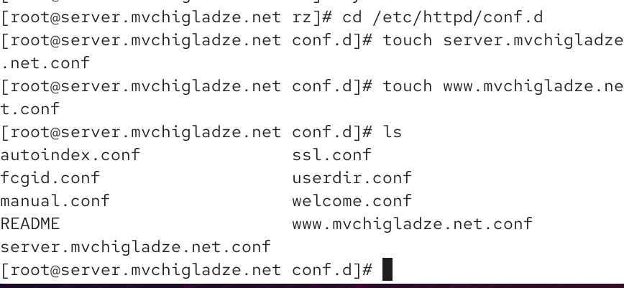

Конфигурирование DHCP-сервера
Рис. 13. Перезапустила ДНС-сервер
Рис. 14. В каталоге создала файл

Slide 16
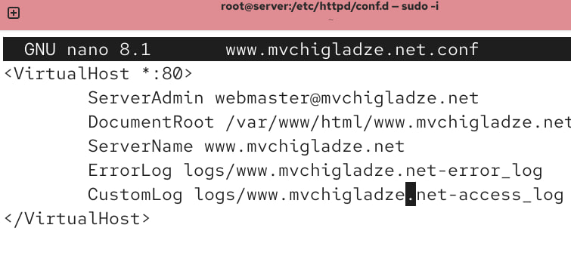
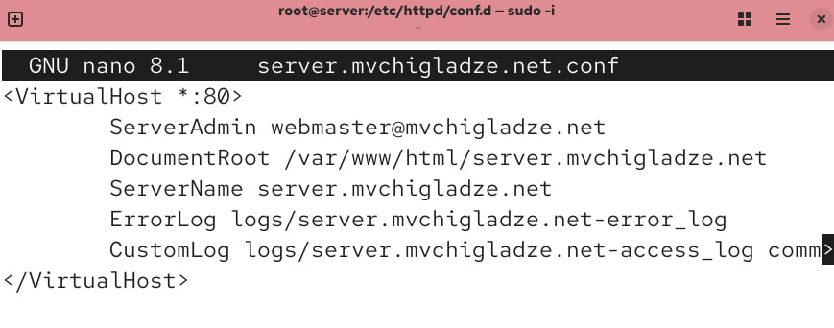
Анализ работы DHCP-сервера
Рис. 15. Открыла файл на редактирование и внесла изменения
Рис. 16. Открыла файл на редактирование и внесла содеражние

Slide 17
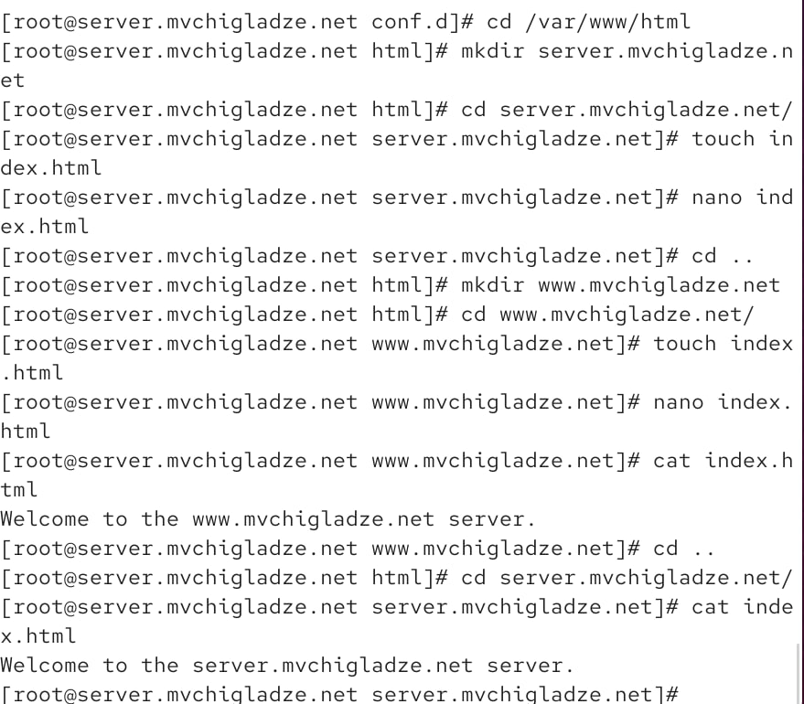
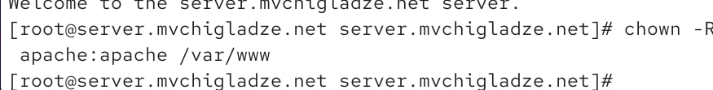
Анализ работы DHCP-сервера
Рис. 18. Перешла в каталог и создала тестовые страницы
Рис. 19. Скорректировала права доступа

Slide 18
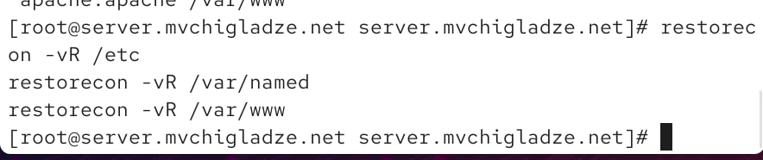
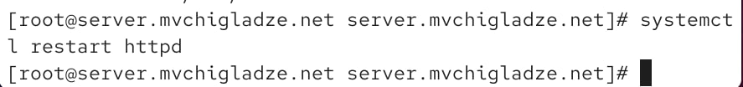
Настройка обновления DNS-зоны
Рис. 21. Восстановила контекст безопасности
Рис. 22. Перезапустила ХТТП-сервер

Slide 19
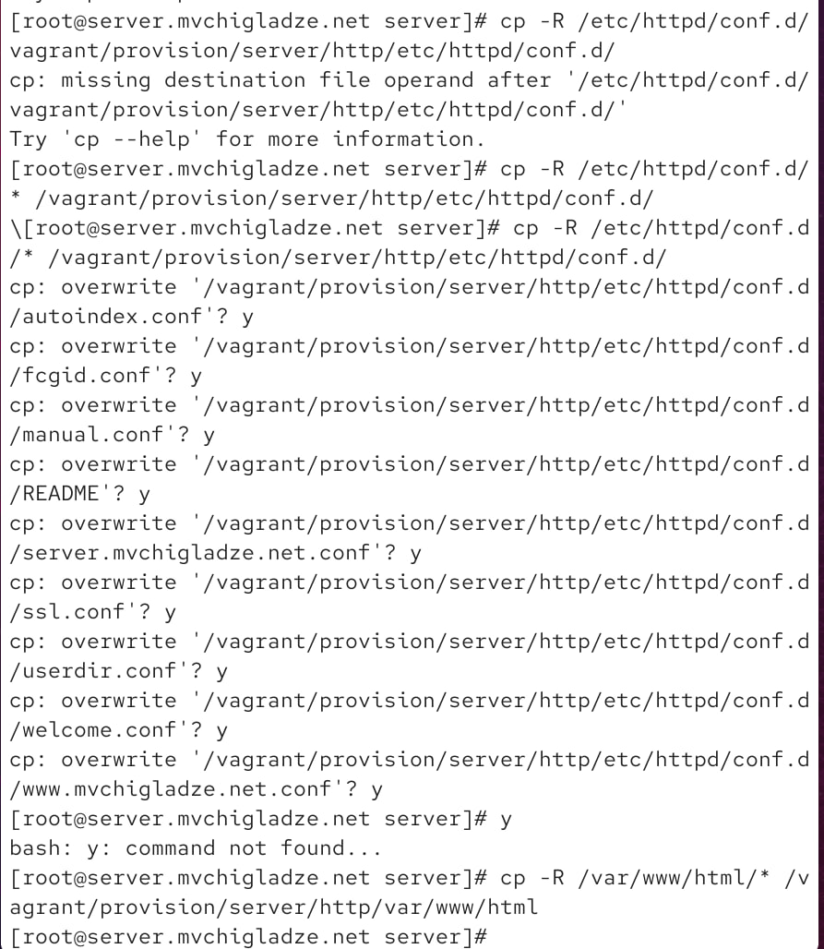
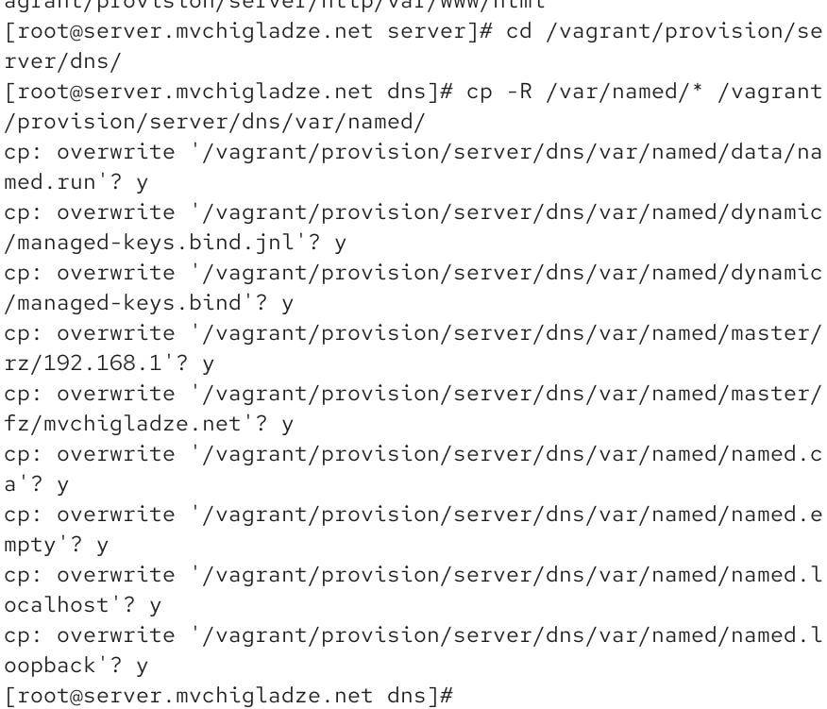
Внесение изменений в настройки внутреннего окружения виртуальной машины
Рис. 22. Создала каталог для внесения изменений
Рис. 23. Заменила конфигуарционные файлы

Slide 20
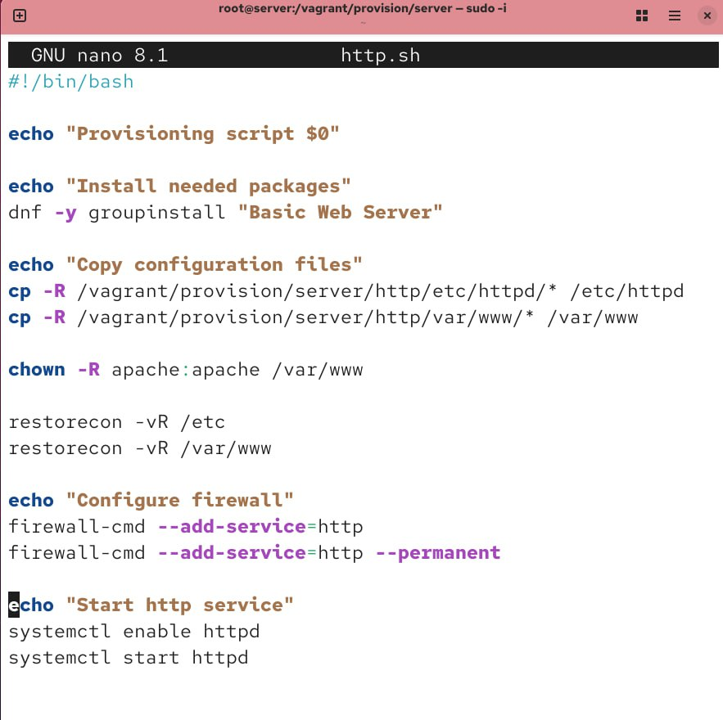
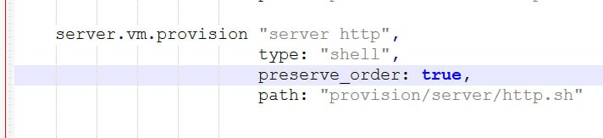
Настройка обновления DNS-зоны
Рис. 23. Создала исполняемый файл
Рис. 24. Добавила в файл конфигурации запись

Slide 21
Результаты

Slide 22
Результаты
В ходе выполнения лабораторной работы были приобретены практические навыки по установке и базовому конфигурированию HTTP-сервера Apache.

